Slide 1

Openstreetmap
העולם שייך לכולם

Slide 2
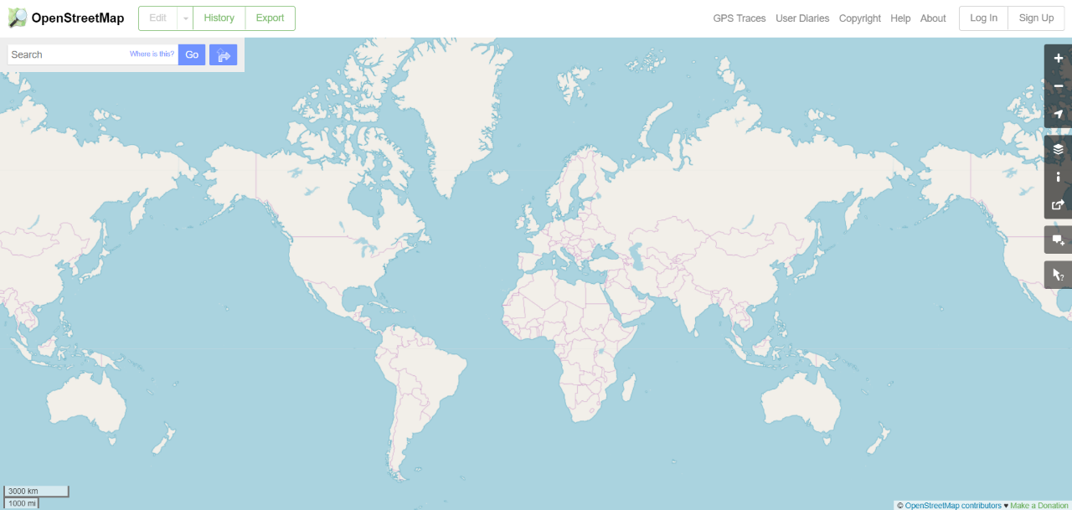

Slide 3
היסטוריה
- 2010 BINGמאשר את השימוש בתצ"לים
2004 – ייסוד הפרויקט
2006 – OpenStreetMap Foundation
- 2007 אוניברסיטת אוקספורד הראשון בשימוש רשמי
2015 – פונקציית ניווט בשורת חיפוש

Slide 4
עריכה ב-OSM
iD
Potlatch 2
JOSM

Slide 5
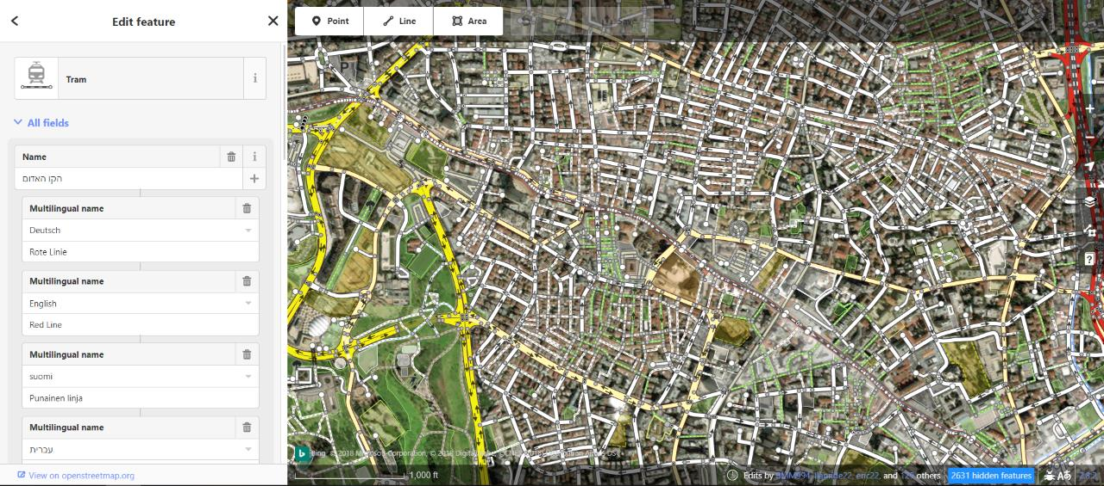
iD

Slide 6
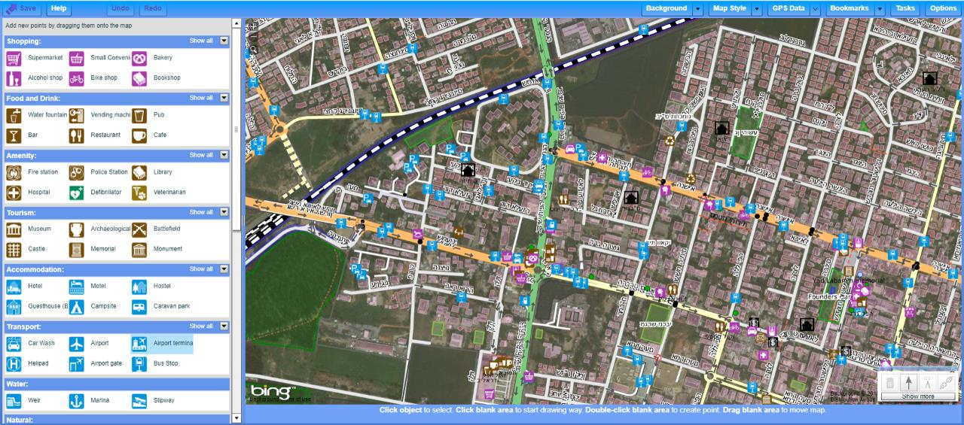
Potlatch 2

Slide 7
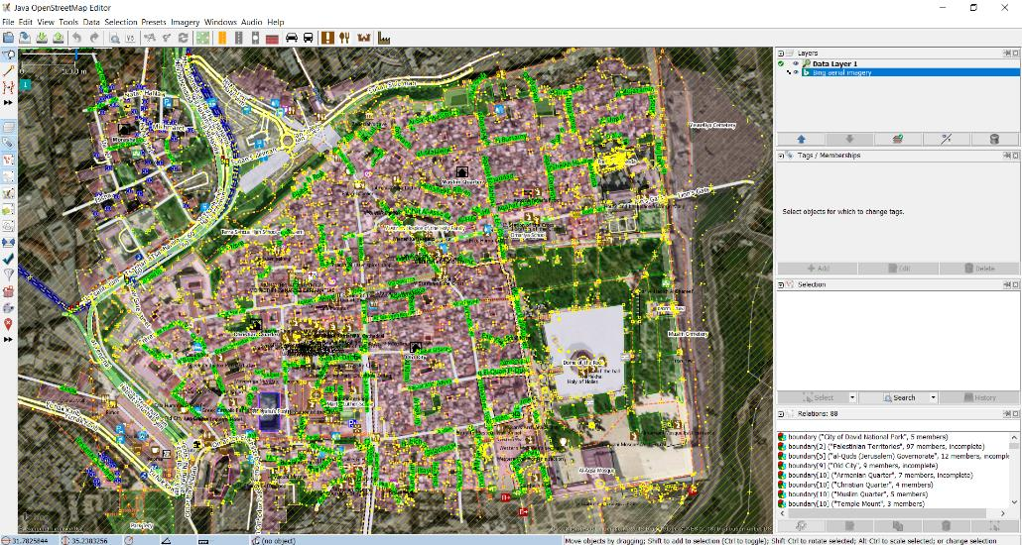
JOSM

Slide 8
תצ"ל ותצ"א
Bing
Digitalglobe
ESRI
Openarealmap

Slide 9
סקירת קרקע
היכרות עם השטח
הקלטת נתיב GPS (קובץ GPX)
Mapping party

Slide 10
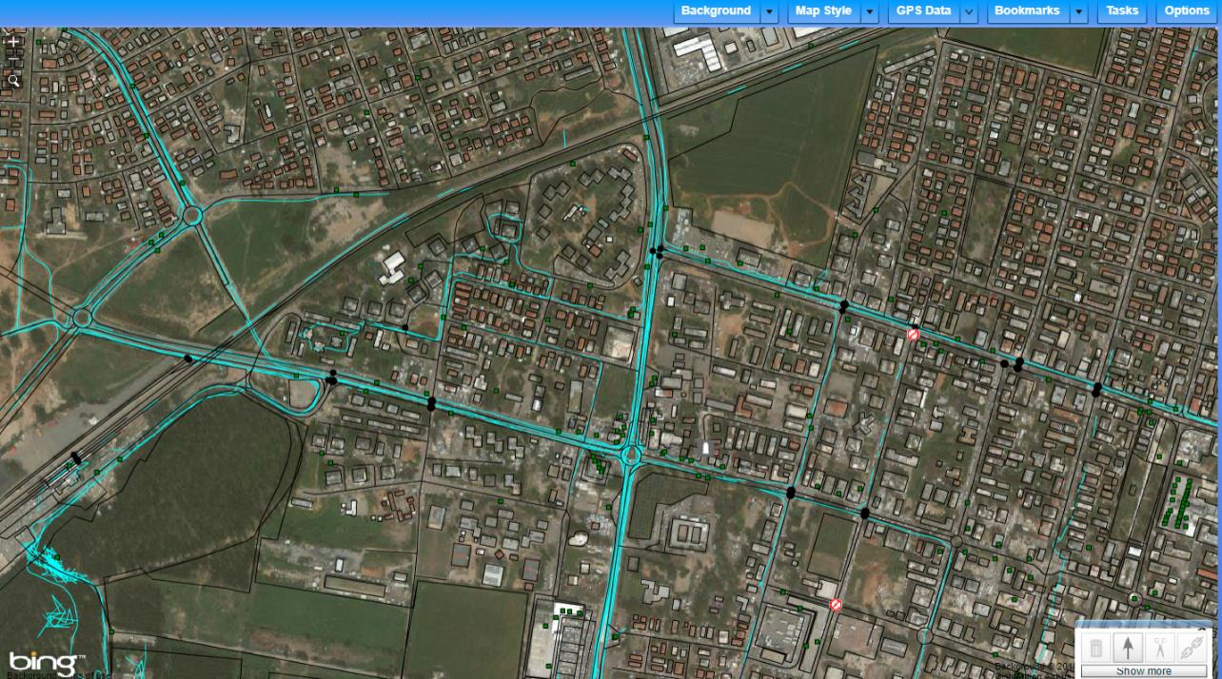

Slide 11
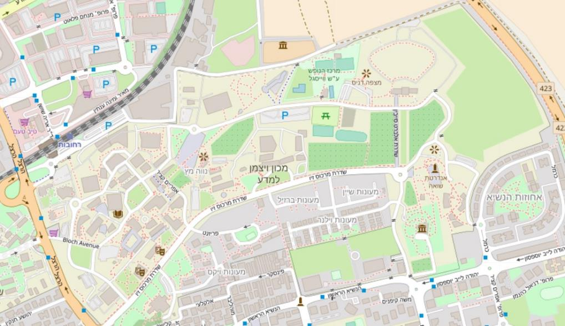
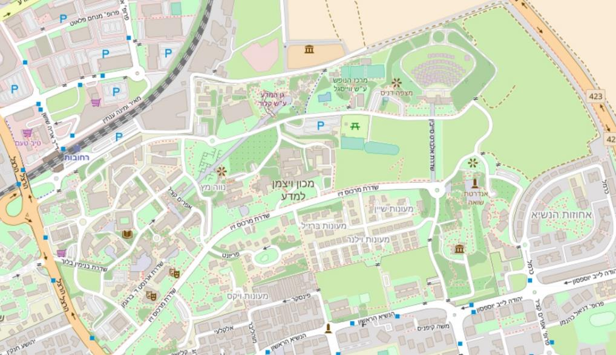
דוגמא א': מכון ויצמן

Slide 12
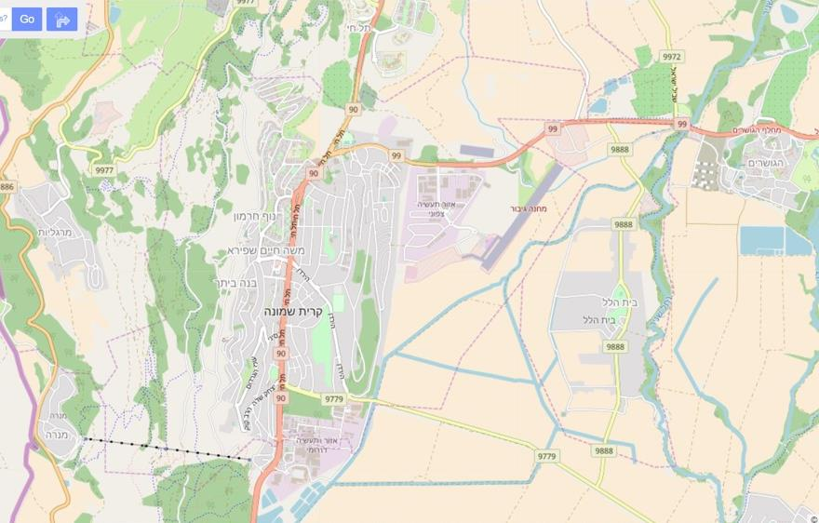
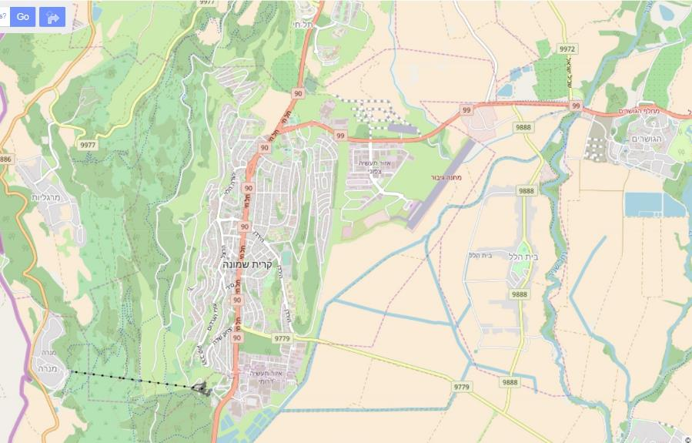
דוגמא ב': אצבע הגליל

Slide 13
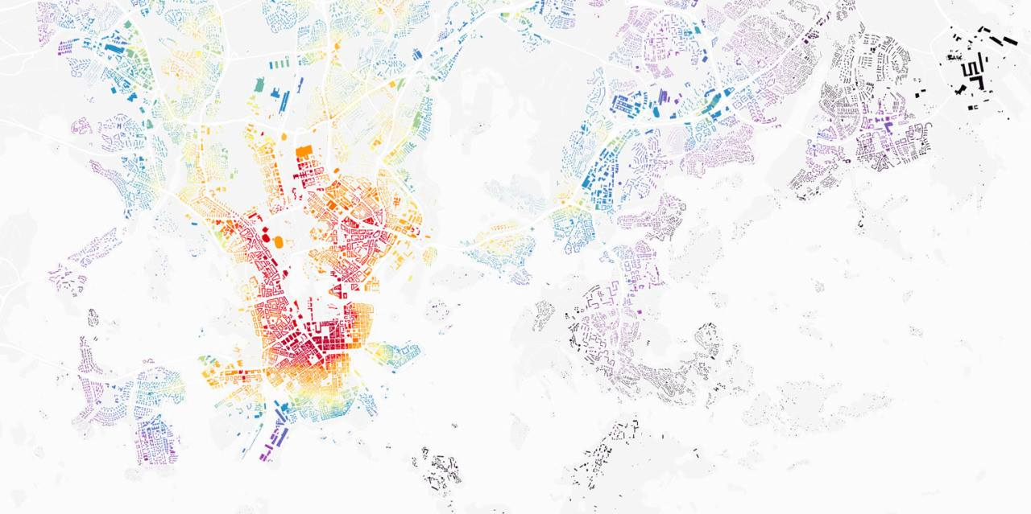
הלסינקי

Slide 14
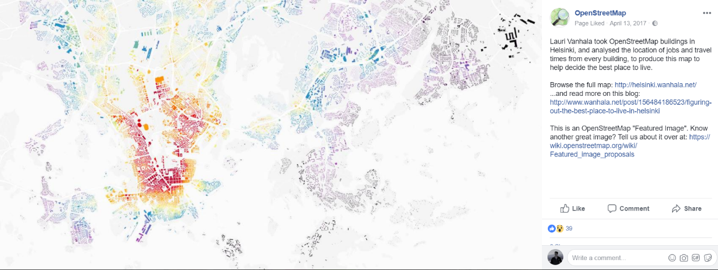

Slide 15
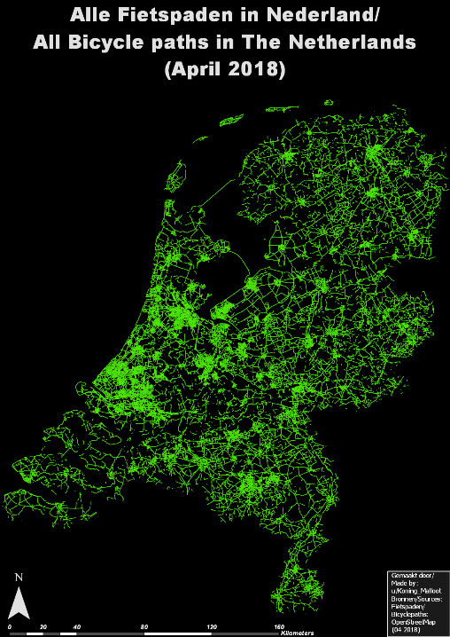

Slide 16
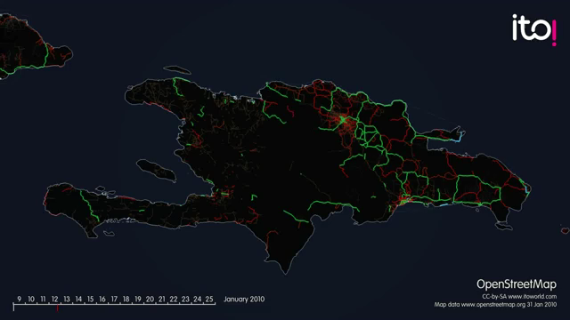
שימושים הומניטריים
רעידת האדמה בהאיטי – ינואר 2010

Slide 17
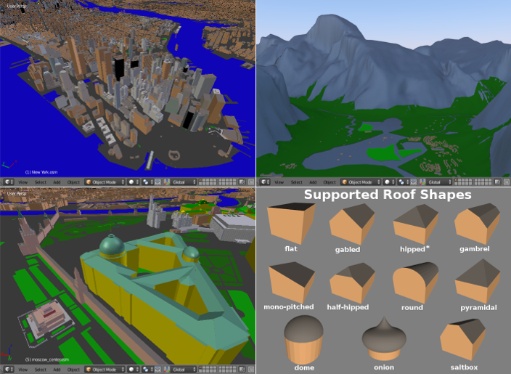
3D

Slide 18
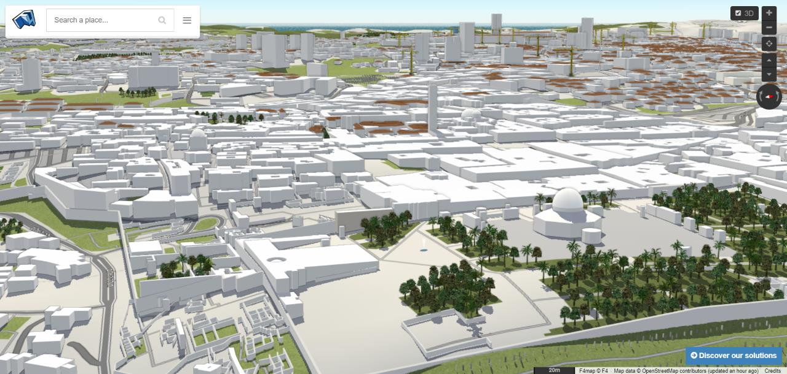
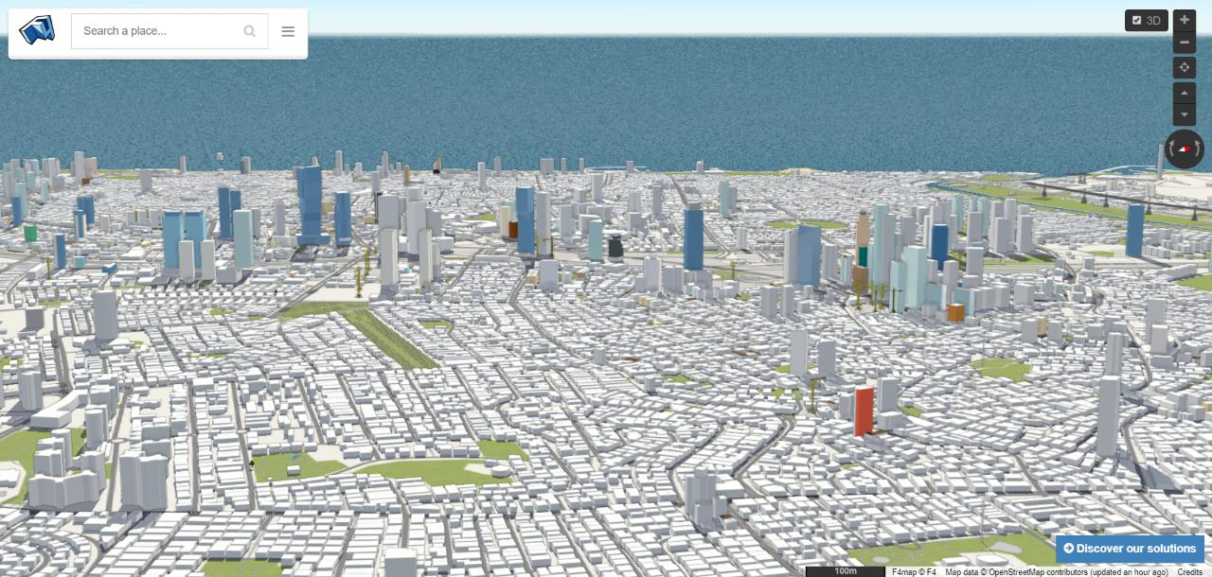

Slide 19






ועוד...

Slide 20


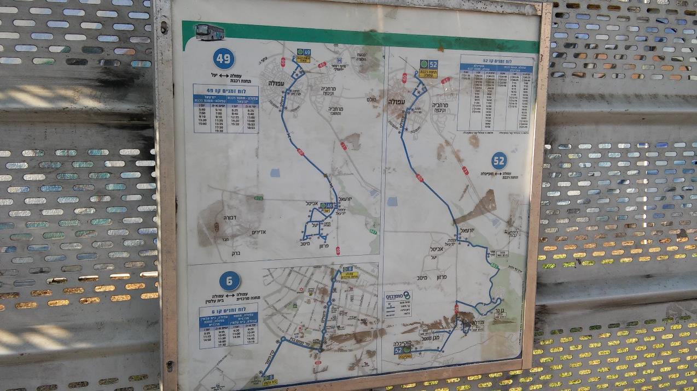


Slide 21
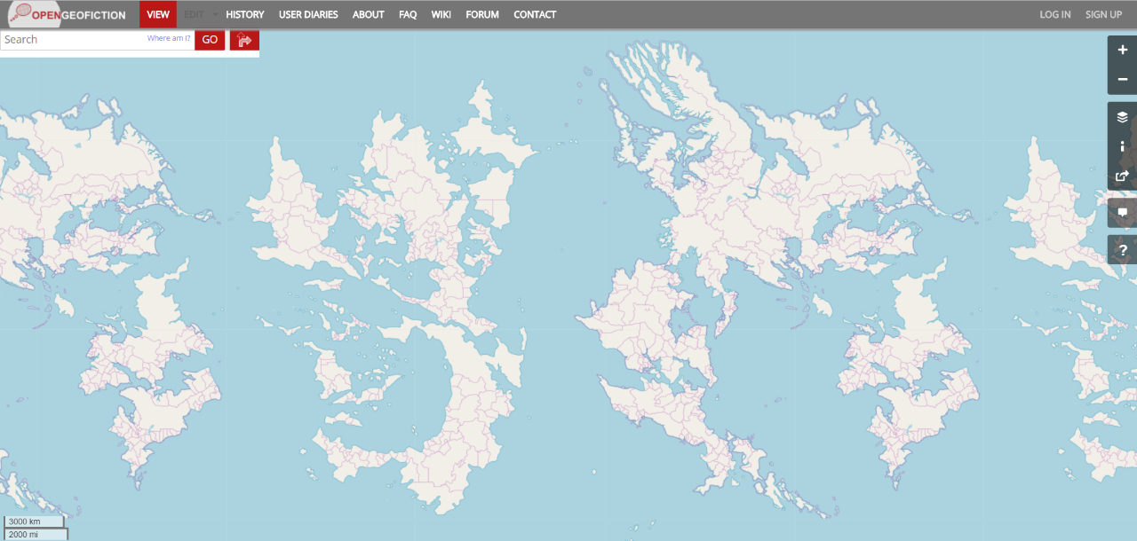

Slide 22
Pros and cons
חסרונות:
אמינות נמוכה בתחילה
שגיאות
וונדליזם
יתרונות:
זמינות מיידית
נתונים לשימוש חופשי
עדכניות
עריכה חופשית
סימבולוגיה לכל תחום
GPS

Slide 23
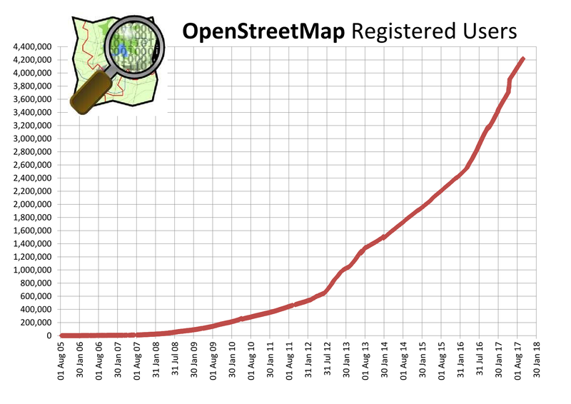

Slide 24
מיפוי מהנה!

